Slide 1
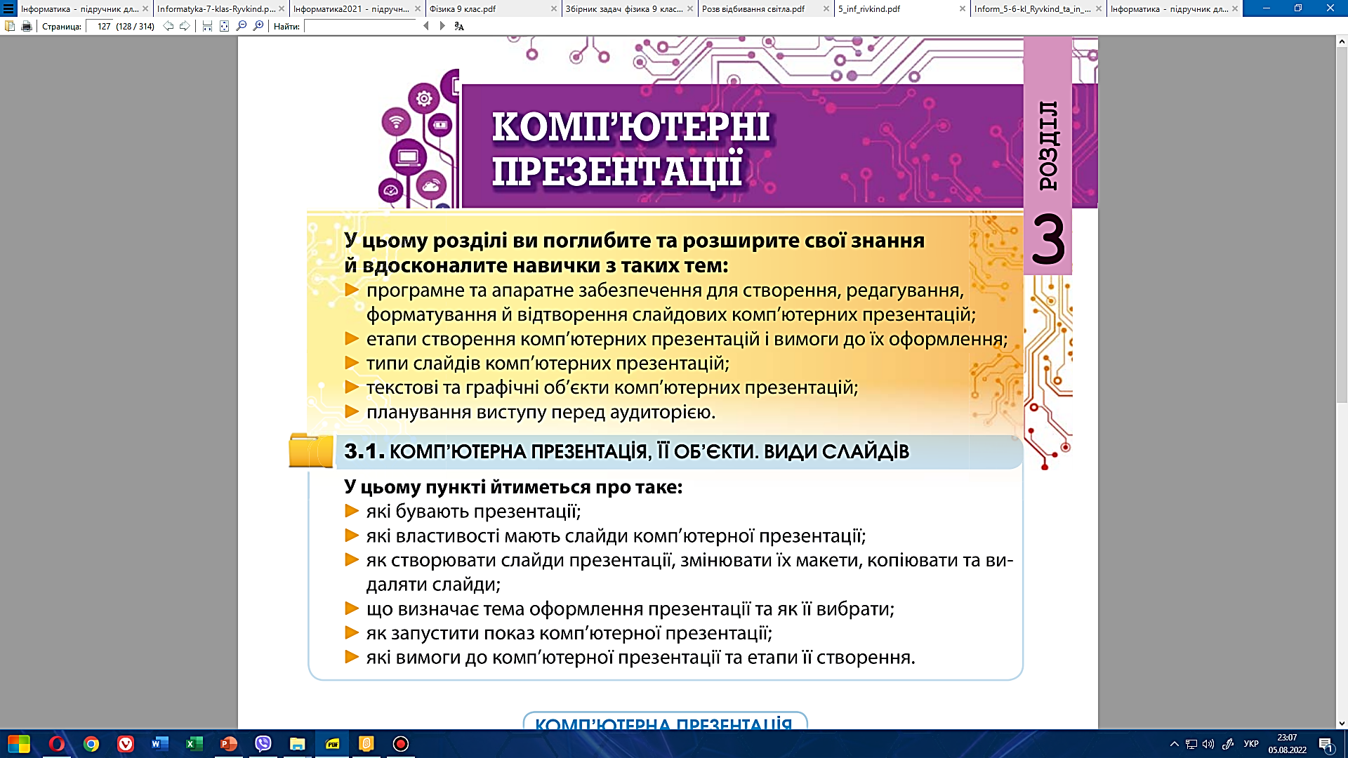




Урок 37
Редагування та форматування
графічних об’єктів
5

Slide 2


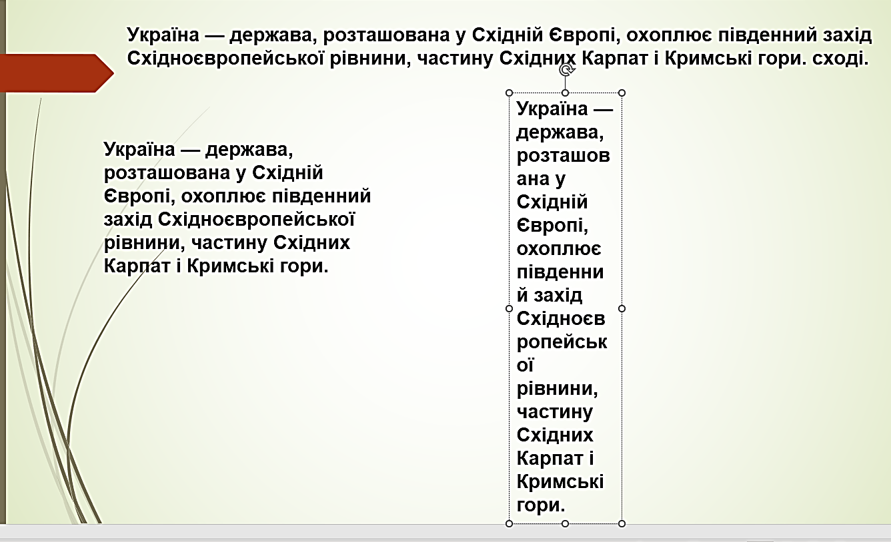
Давайте поміркуємо разом.
Як змінити розмір і положення текстових об’єктів на слайді презентації?

Slide 3
Переміщення графічних об’єктів виконується аналогічно до переміщення текстових об’єктів. Тільки тягнути можна за будь-яке місце графічного об’єкту.

Slide 4
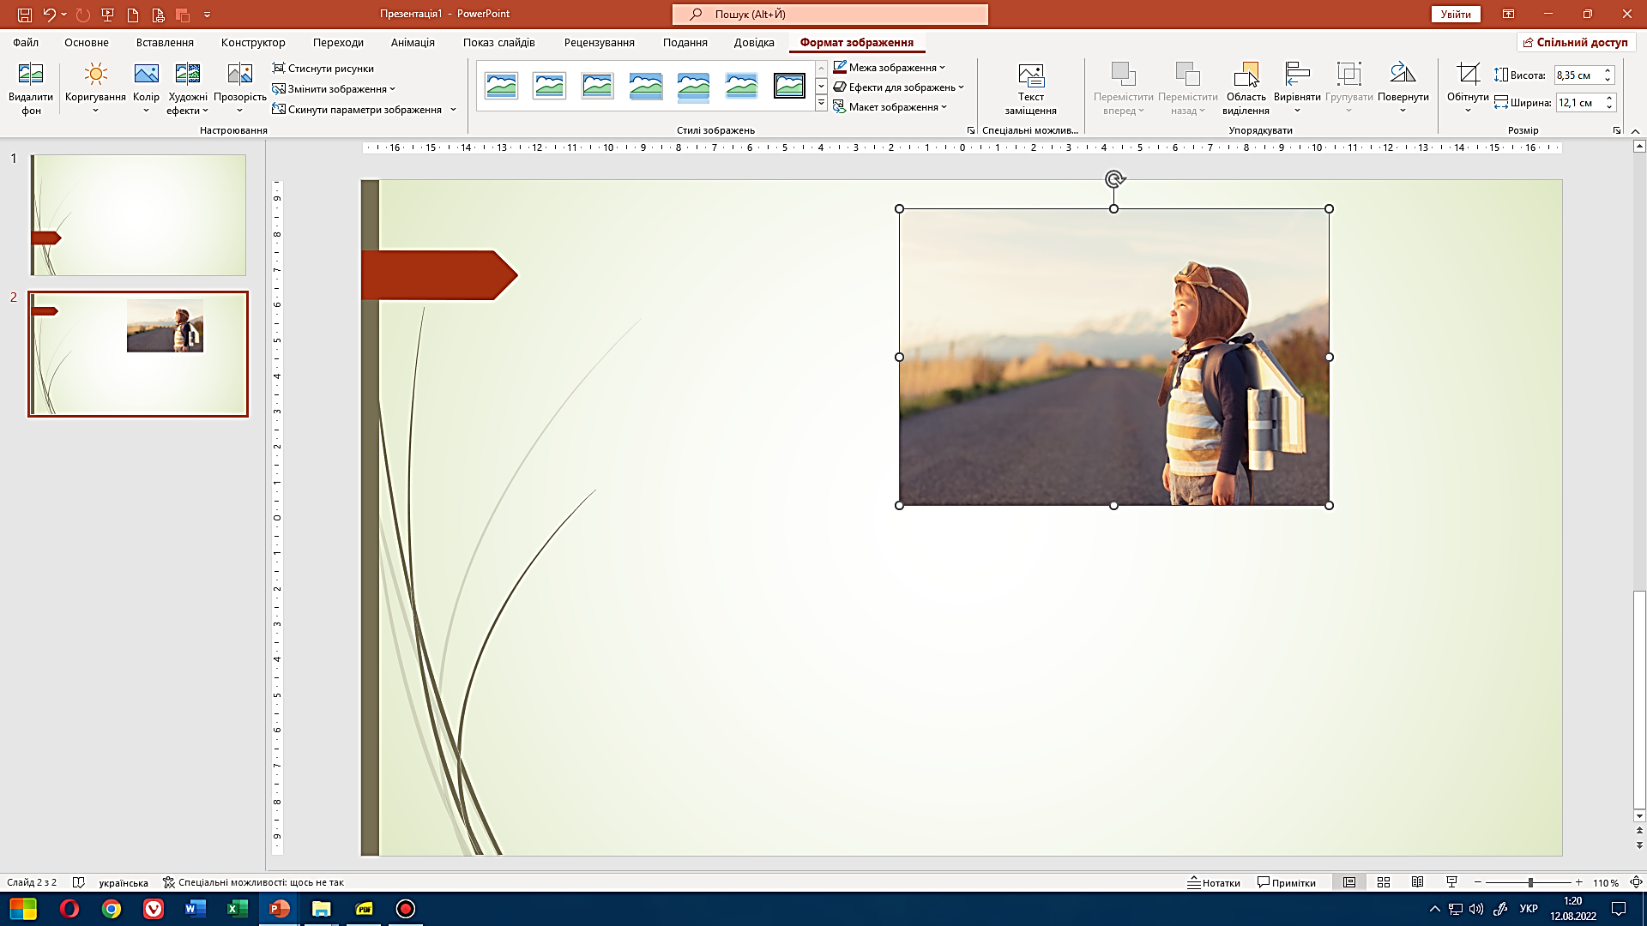

Після вставлення чи при виборі графічного об’єкта на Стрічці з’являється тимчасова вкладка Формат зображення.
У групах Упорядкування та Розмір можна налаштувати розмір та порядок розміщення графічних об’єктів.

Slide 5
Повну презентацію дивіться у відеоуроці.

